Slide 1
GÖĞÜS AĞRILI HASTAYA YAKLAŞIM
Dr. N. Emel ELVERİCİ ARDIÇ
Trabzon KANUNİ EAH
KTÜ Aile Hekimliği ABD

Slide 2
PLAN
• Giriş
• Ağrı fizyopatolojisi
• Sınıflandırma
• İlk yaklaşım
• Ayırıcı tanılar

Slide 3
Bu sunumun sonunda aile hekiminin
– Birinci basamakta göğüs ağrısı nedeniyle başvuran hastaya yaklaşımı bilmesi
– Göğüs ağrısının sık görülen nedenlerini bilmesi
– Göğüs ağrısı ile başvuran kişide ayırıcı tanı, tedavi, takip ve sevk kriterlerini bilmesini amaçlıyoruz.

Slide 4
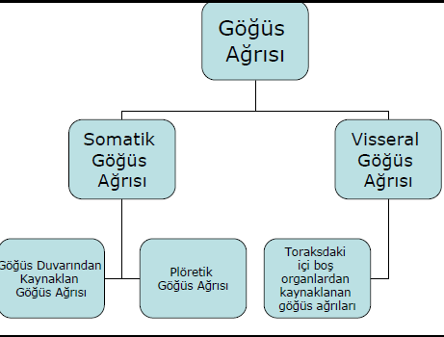
Notes:
Viseral ve somatik aferent ağrı liflerinin uyarılması sonucu iki farklı ağrı sendromu ortaya çıkar.

Slide 5
AĞRI FİZYOPATOLOJİSİ
Afferent ağrı lifleri ikiye ayrılır;
• Somatik:
– Dermis ve parietal plevrayı innerve eder.
– Spinal korda kendilerine ait seviyelerden girer.
– İyi tanımlanır ve yeri net gösterilebilir.
– Keskin bir ağrı patterni vardır.

Slide 6
• Visseral:
– İç organları innerve eder
– Spinal korda farklı birçok seviyelerden girer
– Ağrı zor tanımlanır ve lokalize edilemezler, sınırları net değildir
– Bu nedenle viseral ağrısı olanlar rahatsızlık hissi, ağırlık, sancı gibi terimleri daha çok kullanırlar.
– Viseral ağrı komşu somatik sinirlerle farklı bir bölgeye yansıdığından hastalar sıklıkla ağrının kaynaklandığı yeri yanlış yorumlarlar.
Notes:
Örneğin diafram irritasyonu omuz ağrısı olarak anlatılabilir yada kol ağrısı aslında miyokard iskemisinden kaynaklanabilir.

Slide 7
• Fizyolojik, psikolojik, kültürel faktörler, yaş,cinsiyet, kullanılan ilaçlar ve alkol ağrının hasta tarafından algılanma ve tanımlanma biçimi üzerinde etki oluşturur.
Notes:
Yaşlı hastaların miyokardiyal iskemi durumunda atipik semtomlarla gelme olasılığı daha yüksektir.diyabetik olguların ise ağrıyı doğru şekilde algılayıp tanımlayamayabileceği bilinmektedir.

Slide 8
SINIFLANDIRMA
• Göğüs duvarı ağrısı
– Keskin bir ağrıdır ve iyi lokalize edilir
– Palpasyon ve ekstremite hareketiyle artar
• Plöretik göğüs ağrısı
– Keskin ve iyi lokalize edilir
– Solunum ve öksürükle artar
• Visseral göğüs ağrısı
– Zayıf lokalize acı, ağırlık veya basınç hissi

Slide 9
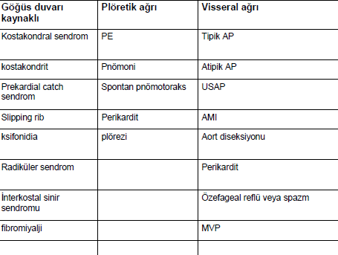

Slide 10
İLK YAKLAŞIM
• İlk yaklaşımda amaç
– Ciddi ve hayatı tehdit eden durumları tanımlamak
– Hızlı tıbbi bakım sağlayarak mortalite ve morbiditeyi azaltmak
• Visseral göğüs ağrısı olan, ağrısı yeni başlayan, dispne, nabız ve tansiyon anormalliği olan hastalar monitörlü alana alınmalı, hemen uygun nakil koşulları sağlanarak acil servis bölümlerine gönderilmelidir.

Slide 11
İLK YAKLAŞIM
• Monitorizasyon
• Damar yolu
• Oksijen
• EKG (İlk 10 dakika içinde çekilmeli, AHA 2014 class 1 öneri)
• Tansiyon, nabız ve solunum kontrolü

Slide 12
İLK YAKLAŞIM
•Öykü
• Ağrının
– Başlama zamanı
– Karakteri
– Lokalizasyonu ve yayılımı
– Şiddeti ve sıklığı
– Artıran ve azaltan nedenler
–Önceki epizotların varlığı
• Ağrının şiddeti 1 ile 10 arası skalada gösterilmeli
• Göğüs ağrısına eşlik eden semptomlar (bulantı, kusma,terleme,nefes darlığı,öksürük,bayılma,çarpıntı,psikiyatrik semptomlar,ateş gibi)

Slide 13
İLK YAKLAŞIM
• Hastanın medikal geçmişi sorgulanmalı
– Kardiyopulmoner hastalık öyküsü
– Kardiyak risk faktörleri
• EKO, stres test, anjio, stent, operasyon varlığı sorgulanmalı
• Stres test 6 ay ve
• Anjiografi, 2 yıl değerliliği vardır

Slide 14
İLK YAKLAŞIM
• Fizik muayenede
Hastanın genel görünümü önemli
Hastanın vital bulguları kontrol edilmeli, her iki koldan nabız alınıp, kan basıncı ölçülmelidir.
Pulmoner oskültasyon
Kardiyak oskültasyon
Batın muayenesi
Toraks cildinin muaynesi ve palpasyonu

Slide 15
AYIRICI TANIDA ÖNCELİKLİ DURUMLAR

Slide 16
• Göğüs ağrısı ile gelen hastalarda akut koroner sendromlar, aort diseksiyonu, pulmoner emboli, pnömotoraks ve özofageal rüptür ayırıcı tanıda mutlaka dışlanması gereken acil durumlardır.
• Eğer bu hastalıkların tanısı konur veya şüphelenilir ise hasta uygun koşullar altında donanımlı hastanelerin acil merkezlerine nakil edilmelidir.
• Bu acil durumlarda doğru tanı konulması kadar tanının hızlı konulması da önemlidir.

Slide 17
AKS (Akut koroner sendromlar)
Acil servise başvuran 30 yaş üstü, visseral göğüs ağrılı hastaların %15’inde MI, %25-30’unda USAP görülür,
• Tipik iskemik ağrı genellikle retrosternal, sol ön göğüs veya epigastrik bölgede yaygın,ezici,sıkışma veya basınç şeklinde anlatılan, boyuna ve sol kola yayılan karakterdedir.

Slide 18
Milattan önce 2600 yılındaki eski mısır papiruslarında “Göğsünde ağrı, huzursuzluk olan, göğüs ağrısı kollarına vuran bir kişiyi görürseniz ölüm yakındır” denilmektedir…

Slide 19
İSKEMİ EŞDEĞERİ SEMPTOMLAR
• AKS’ların %40’ında göğüs ağrısı baskın semptom değil
• İstirahatte ve daha az hareketle artan nefes darlığı
• Omuz, kol ve çenede ağrı
• Bulantı, kusma, sersemlik, terleme
• Bilinç durumunda ani değişiklik
• DM, ileri yaş, kadın, psikiyatrik rahatsızlıklar atipik seyredebilir (%30)

Slide 20
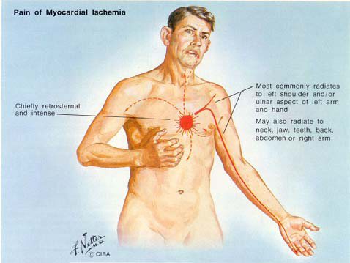

Slide 21
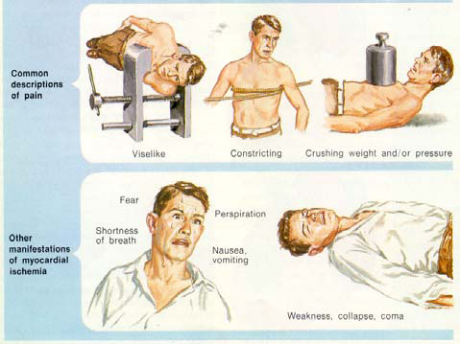

Slide 22
• STEMI
• NON-STEMI
• USAP

Slide 23
AKS
• Risk faktörleri:
– Sigara, DM, HT, Hiperkolesterolemi, aile öyküsü
• Egzersiz anjinası (Stabil):
Epizotik,
genellikle 10 dakikadan kısa süren dinlenme ve
nitrat ile geçen ağrılardır..

Slide 24
• Unstabil anjina (USAP):
– Son iki ay içinde yeni başlangıçlı, günlük aktiviteyi sınırlayan
– İstirahat esnasında gelen ve 20 dakikadan uzun süren
– Daha sık, daha uzun, daha ciddi, daha kolay başlayan ve daha zor rahatlayan
• Acile başvuran tüm nontravmatik göğüs ağrısı olan hastalar aksi ispat edilene kadar USAP olarak kabul edilir.
• Erken dönem MI ve ölüm riski yüksektir

Slide 25
Akut miyokard infarktüsü
• Ağrı 20 dakikadan uzun ve ciddidir.
• Nefes darlığı, terleme ve bulantı eşlik edebilir
• Risk sınıflaması ve miyokard iskemisini gösterme açısından EKG oldukça faydalıdır
• Göğüs ağrısı, EKG bulgusu ve enzim değişikliklerinden iki tanesinin pozitif olması tanı için yeterlidir
• Normal EKG ve kardiak enzimleri olup taburcu edilen hastaların %2.26’sı AMI..

Slide 26
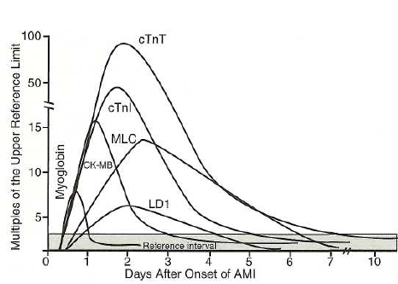
Notes:
Kardiyak enzim olarak kullanılan testler miyoglobin 1-2 saatte, ckmb 3 saatte, troponin 4-6 saatte pik yapar.duyarlılığı en yüksek olan troponin .
Aha : kardiyak troponin seviyesi 6. saat normal olan , ekg si normal , risk faktörü olmayan,iskemi semptomları olmayan hastaları güvenle taburcu edebilirsiniz der.

Slide 27
Pulmoner Emboli (PE yada PTE)
• Yaygındır ve yaşamı tehdit eder. Ancak sık olarak atipik başvurular nedeniyle gözden kaçabilen bir tanıdır.
• Risk faktörleri:
– Hiperkuagulobilite diatezi
– Malignite
– Yeni immobilizasyon, cerrahi
– Travma
– Daha önceki DVT veya PE öyküsü
– HT
– Sigara ve obezite
– Uzun uçuşlar

Slide 28
• Solunumla artan, plöretik ve keskin bir ağrı
• Nefes darlığı, ateş, öksürük, hemoptizi, hipoksemi, taşikardi ve takipne görülür
• Klasik triadı: hemoptizi, dispne, göğüs ağrısı <%20
• Tanıya yardımcı olması için Wells skoru kullanılır

Slide 29
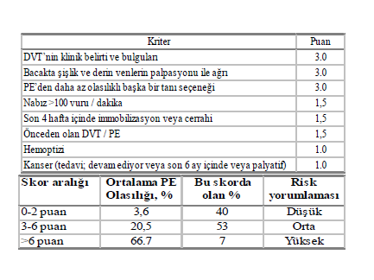

Slide 30
D-dimer:
– Fibrin pıhtısı üzerine plazminin etkisi ile ortaya
çıkan bir fibrin yıkım ürünü
– PE tanısını dışlamada iyi ( 500 ng/ dl’nin altında ise dışlar)

Slide 31
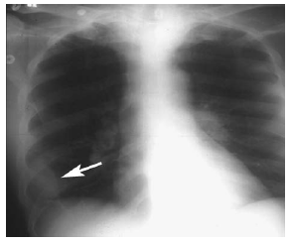
• PA Akciğer grafisi – Sağ
alt lobda fokal periferal
konsolidasyon (ok).
• PE hastalarının çok
azında görülen klasik
“Hampton hörgücü”
bulgusu ve emboli ile
tıkanan artere bağlı gelişen
pulmoner infarktı
düşündürür.

Slide 32
EKG:
– Ayırıcı tanıda önemli
– %46 hastada normal
– Taşikardi ve/veya ST-T değişikliği%40
– Sol aks %13
– S1Q3T3 sadece %12
– Masif PE’de miyokard iskemi bulguları
Arteriyel kan gazı:
– Hipoksemi (Ciddi hipoksemi kötü prognozu gösterir)
– Hipokarbi
– Respiratuvar alkaloz

Slide 33
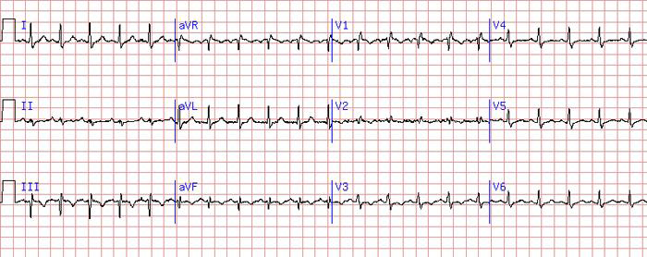
P.EMBOLİ EKG ÖRNEĞİ

Slide 34
Venöz dopler USG:
– DVT göstermede kullanılır
– Noninvaziv ancak uygulayıcı bağımlıdır
V/Q sintigrafi:
– Akciğer grafisi anormal hastalarda iyi sonuç vermez
– Test öncesi olasılığı yüksek, V/Q olasılığı düşük hastaların %40’ında PE vardır
– Kontrast allerjisi, böbrek yetmezliği ve gebelikte avantajlıdır

Slide 35
BT:
– Tercih edilen yöntem
– PE olmasa da tanıda yardımcı
Pulmoner anjiografi:
– Normalse PE tanısı dışlanır, intraluminar dolma defekti varsa tanı konur
– Tercih edilmeme nedenleri:
• Ciddi yan etkiler
• Teknik malzeme gerekli
• Yorumlanması zor olabilir
• Pahalı
• Ciddi böbrek yetmezliklerinde kontrendike

Slide 36
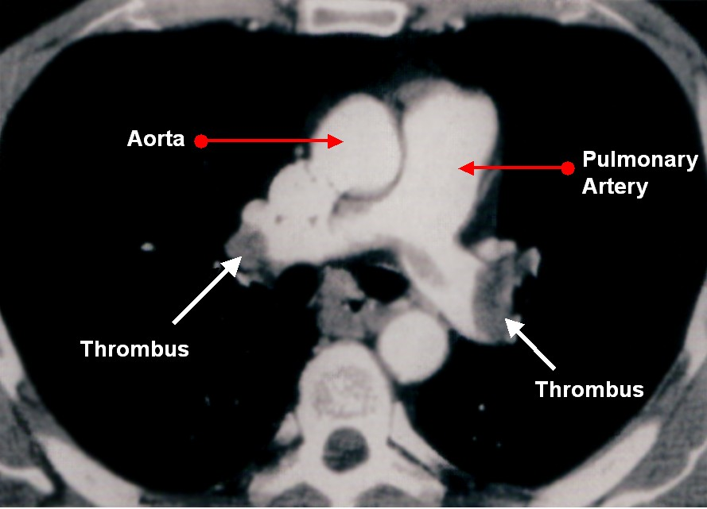
P.EMBOLİ BT’Sİ

Slide 37
Aort Disseksiyonu
• Risk faktörleri:
– Kontrolsüz HT, koarktasyon, bikuspid kapak, aort stenozu, marfan ve ehler danlos sendromu, ateroskleroz, gebelik, orta ileri yaş, erkek cinsiyet
• Orta hat substernal bölgede, sırta ve karına yayılan yırtıcı, kesici, yakıcı bir ağrı
• Başlangıçta ağrı tipik olarak ani ve çok şiddetlidir
• Arteriyel dalların oklüzyonuna bağlı stroke, AMI, ekstremite iskemileri görülür
• Kardiyak tamponad, ses kısıklığı ve Horner sendromu olabilir

Slide 38
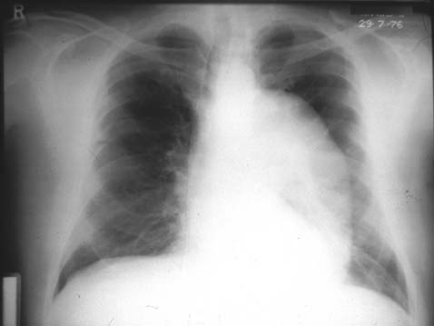

Slide 39
• Akciğer grafisinde;
– Mediastende genişleme görülür (%75)
– Yüzük belirtisi
– Sol ana bronş elevasyonu
– NG sondanın yer değiştirmesi
– Kalsiyum bulgusu
• Akciğer grafisi tanıyı dışlamak için yeterli değil!

Slide 40
Anjiografi:
• Tanı için gold standart anjiografidir
• Pahalı, zaman gerektiren ve invaziv bir
yöntemdir.
BT
• Diğer görüntüleme yöntemlerinden daha az güvenilir
• Noninvaziv, yaygın ve hızlı
MR:
• Çok güvenilir görüntüleme yöntemi
• Zaman gerektiren
• Acil ulaşılabilirliği zor
• Stabil olmayan hastalar için uygun değil
Notes:
Sensitivite (Duyarlılık);
Seçicilik (Spesifite);

Slide 41
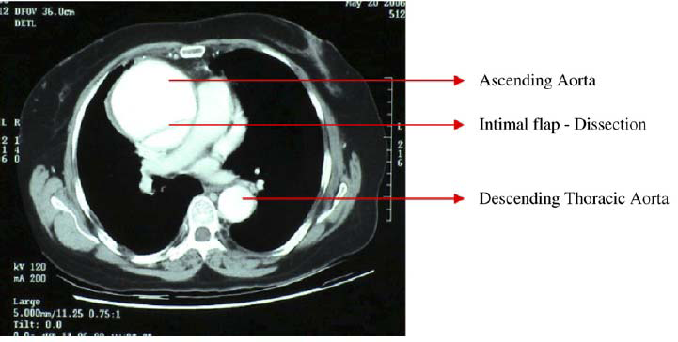
Notes:
Aort damarının intima ve media tabakası arasına kan geçmesi sonucu..

Slide 42
Spontan Pnömotoraks
• Barometrik basınçtaki artışa bağlı olarak gelişir
• Risk faktörleri:
Sigara, KOAH, idiopatik pulmoner fleb hastalığı veya başka akciğer patolojileri
• Göğüs ağrısı ani başlangıçlı, keskin, batıcı, plöretik karakterdedir ve nefes darlığı semptomu eşlik eder.
• Fizik muayenede boyun venöz dolgunluğu, trakeanın karşı tarafa deviasyonu,hipotansiyon, solunum seslerinde azalma veya yokluk, perküsyonda hiperrezorans
• Tanı fizik muayene ve akciğer grafisi ile konur.

Slide 43
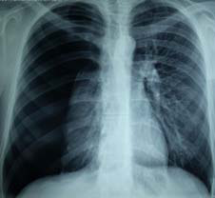

Slide 44
Özefagus Rüptürü
• Güçlü bir kusma epizotundan sonra ani başlangıçlı, substernal, keskin göğüs ağrısı vardır.
• Hasta terli, dispneik ve kötü görünümlüdür.
• FM genelde normaldir ancak pnömotoraks ve cilt altı hava bulguları olabilir.

Slide 45
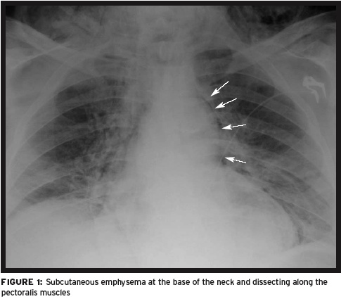
Notes:
Özefagus rüptürünün en sık nedeni travmadır. Endoskopik girişimsel işlem yapılan hastalarda da sık bu nedenle öyküde sorgulanmalıdır.

Slide 46
• Grafide;
– Plevral effüzyon,
– Pnömotoraks,
– Pnömomediastinum,
– Pnömoperiteneum ve
– Subkutan hava
– Mediastinal genişleme görülebilir.
• Tanı için kontrastlı görüntüleme gerekir

Slide 47
Perikardit
• Substernal ağrı
• Akut, keskin, ciddi
• Sırta, boyuna ve omuza yayılır
• Yatmakla ve nefes almakla artar
• Öne eğilmekle azalır

Slide 48
• EKG:
– Yaygın ST elevasyonu
– T dalga inversiyonu
– PR segment depresyonu (spesifik)
• Perkardiyal sürtünme sesi tanıyı destekler,ancak yokluğu tanıyı dışlamaz

Slide 49
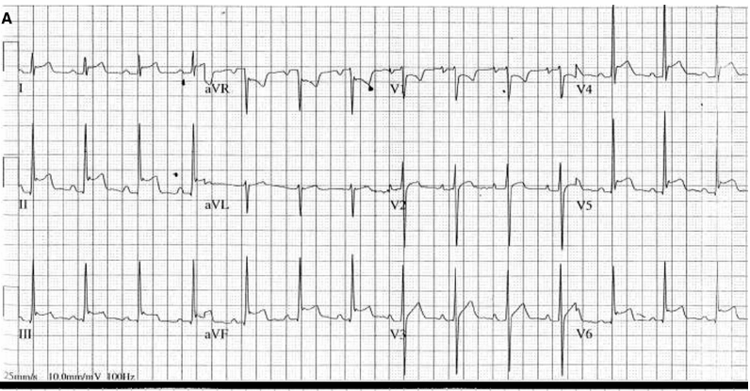
PERİKARDİT EKG ÖRNEĞİ

Slide 50
Pnömoni
• Keskin, batıcı ve plöretik tipte göğüs ağrısı yapar
• Ateş, öksürük, balgam, hipoksi
• Akciğer oskültasyonunda ral, solunum seslerinde azalma ve bronşial solunum sesleri alınır.
• Akciğer grafisi istenir

Slide 51
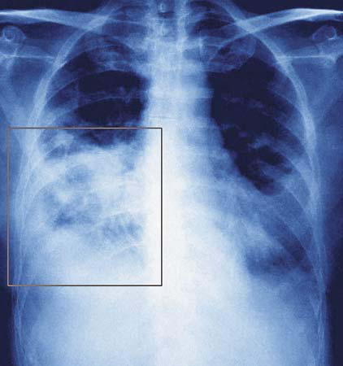

Slide 52
Mitral Valv Prolapsusu
• Kadınlarda daha sık görülür.
• Ağrı sıklıkla istirahatte gelir.
• Atipik ağrı tarifler; baş dönmesi, hiperventilasyon, anksiyöz/depresyon ve yorgunluk ile karakterizedir
• Çarpıntı, SVT, ventriküler disritmiler eşlik eder

Slide 53
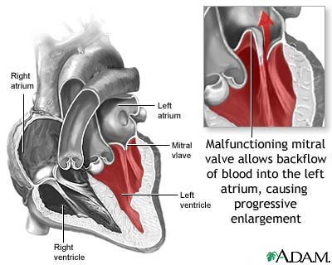
• Ağrı papiller kas gerimine
bağlı olup tedavide b
blokerler faydalıdır
• Dinlemekle midsistolik
klik ve geç sistoliküfürüm
duyulur
• Tanıda EKO kullanılır
• Senkop, stroke, KKY
ve disritmiler MVP’nun
ciddi komplikasyonudur

Slide 54
Kas İskelet Sistemi Kaynaklı
Hastalıklar
• İyi lokalize edilen, keskin, pozisyona bağlı değişen karakterdedir.
• Göğsün belirli bir bölgesinin hafif veya ılımlı palpasyonuyla tamamen yeniden üretilebilen ağrı sıklıkla kas iskelet kaynaklı ağrıyı temsil etmektedir.
• Kostakondrit: Kostaların veya sternal
eklemlerin enflamasyonu sonucu oluşur.
– Keskin, sıkıştırıcı ve solunumla değişir

Slide 55
• Tietze sendromu: bir veya daha çok sayıda üst kostal kıkırdakta şişlik ve buna bağlı ağrı
• Ksifodinia: ksifoid enflamasyonu sonucu gelişir.
Ksifoid çıkıntı üzerine hafifçe basmakla tetiklenen keskin, batıcı, plöritik göğüs ağrısına yol açar.
• Teksidor twinge: Kalbin apeks bölgesi yakınında 1-2 dakikalık ataklar halinde gelen kısa süreli, bıçak saplanır gibi batıcı göğüs rahatsızlığı olarak tanımlanır.
– Kötü postür, hareket azlığı ve inspiryumla ilişkili

Slide 56
Zona (Herpes Zoster)
Varisella zoster virüsünün neden olduğu ikincil infeksiyon
Virüs dorsal kök gangliyonları ve kraniyal sinir gangliyonlarında latent olarak kalır ve tekrar reaktive olduğunda sinir trasesi boyunca deriye yayılır.
Tetikleyen faktörler travma, stres, güneş yanığı, ileri yaş ve immün supresyondur.

Slide 57
Klasik olarak tek taraflı dermatomal yerleşim gösteren eritemli zeminde, ağrılı, vezikül, bül, püstüller ile karakterizedir.
Olguların % 90 ında döküntü öncesi tutulan bölgede ağrı ortaya çıkar.
Ağrı batıcı, zonklayıcı karakterdedir.
Ağrının başlaması ile döküntü arasındaki süre bazen 1 haftayı aşabilir.

Slide 58
Bazen olgular döküntü çıkmadan sadece ağrı ile seyredebilir (zoster sine herpete)
En sık komplikasyon ağrının 1 aydan fazla sürmesidir ( postherpetik nevralji)

Slide 59
Gastrointestinal Nedenler
• Gastroözefageal reflüyü de içeren dispepsi sendromları sıklıkla göğsün alt yarısında yanma hissi veya delinme şeklinde tanımlanan, ağızda asidik bir tadın eşlik ettiği ağrıya yol açar.
• Semptomlar yatar pozisyonda artar ve antiasitlerle azalır
•Özefageal spazm sıklıkla reflü hastalığı ile birliktedir ve ani başlayan, sıklıkla sıcak veya soğuk içeceklerle, fazla miktarda yemekle tetiklenen, çoğunlukla saatler süren künt, sıkıştırıcı substernal göğüs ağrısı ile karakterizedir.

Slide 60
Gastrointestinal Nedenler
•Peptik ülser klasik olarak epigastrik bölgede postprandial, künt, bir ağrı şeklinde karakterizedir.Hastalar sıklıkla uykudan rahatsızlık ile uyandıklarını anlatırlar.Duodenal ülser ağrısı genellikle yemekten sonra azalır.
• Safra kesesi ve pankreas rahatsızlıklarında sağ üst kadran ağrısı,
epigastrik duyarlılık ve göğüs ağrısı birlikte olabilir.

Slide 61
• İskemik durumların antiasit tedaviye ve özefageal hastalıkların nitrata yanıt verebileceği unutulmamalı!

Slide 62
Panik Atak
• Aşağıdaki bulgulardan en az dördü ile birlikte tekrarlayıcı beklenmeyen panik ataklarla karakterizedir.
• Çarpıntı, terleme, derealizasyon, titreme,kontrolü kaybetme, ölüm korkusu, nefes darlığı, tıkanma,bulantı, parestezi, üşüme veya sıcak basması

Slide 63
• Panik atak ve diğer anksiyete rahatsızlıklarında sempatik tonus artar
• Bu durum KAH için bağımsız risk faktörü olabilir

Slide 64
Özet olarak göğüs ağrılı hastaya yaklaşımda aşağıdaki algoritma takip edilebilir.
– Öncelikle hayatı tehdit eden acil durumlar düşünülmeli ve dışlanmalıdır.Kliniği stabil olmayan hastalar uygun koşullar altında acil servislere nakil edilmelidir.
– Acil bakım gerekli değil ve hastadaki göğüs ağrısı stabil anjina pektoris ile uyumlu ise tedavisi planlanmalı veya kardiyoloji polikliniğine yönlendirilmelidir.

Slide 65
–Semptomlar anjina ile uyumlu değil fakat koroner arter hastalığı için risk faktörleri varsa, KAH araştırılması için gerekli planlama yapılmalıdır.
– Semptomlar kas iskelet sistemi kaynaklı ise NSAID verilir.
– Semptomlar gastrointestinal kaynaklı ise anti asit tedavi ve ileri tetkikler için gerekli düzenleme yapılır.
– Semptomlar psikojenik kökenli ise tedavisi düzenlenir, gerekiyorsa psikiyatri konsültasyonu planlanır.
– Göğüs duvarı ile ilgili patolojiler araştırılır( zona gibi)

Slide 66
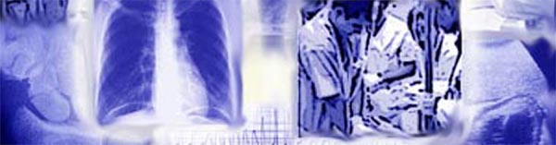
KAYNAK
Medscape
Emedicine
Tintinalli
Birinci basamakta tanı ve tedavi

Slide 67
SABRINIZ İÇİN
TEŞEKKÜR EDERİM

